Slide 1
AWS 工程師培訓期末專題
TIER
共演計劃
0
多人 AI 故事平台的
AWS Tier 0 實證
第一次進度報告｜2026.08.24
可玩 Web App
public Web × private DB × Bedrock
可部署 · 可驗證 · 可演進
01
Notes:
開場先說明本次報告的範圍：不是最終成果，而是第一次進度檢視。重點是 Tier 0 已經從規格與本機測試，推進到 AWS 上可供四位玩家完成四回合與結局。後續所有 Tier 都會沿用同一個產品繼續演進。
[Sources]
- /Users/ming/Documents/AWS 工程師培訓期末專題/docs/project-plan.md
- /Users/ming/Documents/AWS 工程師培訓期末專題/docs/handoffs/CURRENT.md
[/Sources]

Slide 2
先理解 Tier 0–5，再決定題目
同一產品，沿六個能力階段累積演進
技術展示與產品價值必須能逐層延伸
0
1
2
3
4
5
Tier 0
Tier 1
Tier 2
Tier 3
Tier 4
Tier 5
可玩雲端基礎
可觀測維運
元件切割
容器與 CI/CD
微服務
Agentic AI
題材條件：可先形成 vertical slice，之後仍能展示維運、自動交付、隔離與 AI 治理
共演計劃｜AWS 第一次進度報告
2
Notes:
收到專題說明後，先整理每個 Tier 代表的技術展示與驗證場景，再尋找可以一路演進的題材。Tier 0–5 是同一題目的累積路線：先能運作，再加入可觀測性、元件切割、自動部署、微服務與 Agentic AI。這個思路避免每一層換一個不相干的 Demo。
[Sources]
- /Users/ming/Documents/AWS 工程師培訓期末專題/docs/project-plan.md
- /Users/ming/Documents/AWS 工程師培訓期末專題/docs/course-requirements-alignment.md
[/Sources]

Slide 3
多人 AI 故事，同時承載產品與企業價值
01
02
03
產品問題
AWS 發揮點
企業延伸
多人共創需要
同步狀態與共同敘事
Compute · Data · AI
Security · Operations
培訓模擬 · 共創工作坊
互動內容與客戶參與
核心設計：deterministic game engine 管規則；Bedrock 專注生成受限制的敘事
共演計劃｜AWS 第一次進度報告
3
Notes:
共演計劃解決三個層次的問題。產品層是多人遠端共創；系統層是同步狀態與權限；AI 層是讓模型生成故事，但不能任意修改規則。這個結構也能延伸到企業培訓、情境模擬、產品導覽與共創工作坊，因此 AWS 服務的選擇可以對應實際商業需求。
[Sources]
- /Users/ming/Documents/AWS 工程師培訓期末專題/docs/project-plan.md
- /Users/ming/Documents/AWS 工程師培訓期末專題/docs/product/source-of-truth.md
[/Sources]

Slide 4
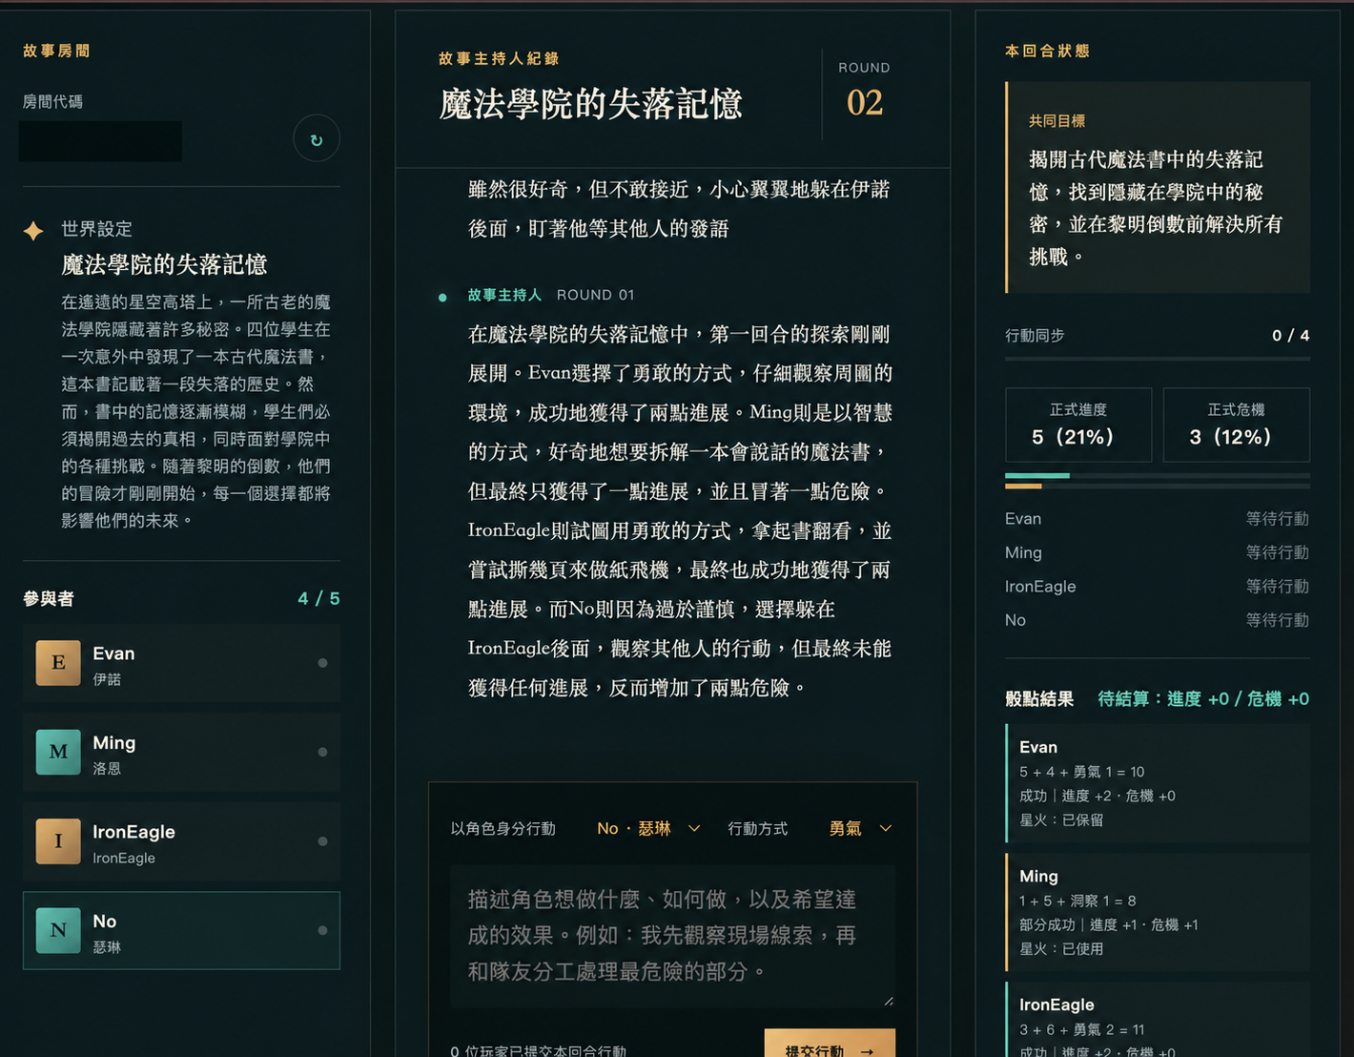
Tier 0 已讓四位玩家完成四回合與結局
PASS with findings
共演計劃｜AWS 第一次進度報告
4
Notes:
這張是實際 AWS 公開試玩的 Round 2 畫面。四位玩家使用不同裝置，完成世界生成、四個角色、四回合、AI 敘事、結局與刪房。匿名玩家名稱可直接保留；房間代碼已遮蔽。本輪判定 PASS with findings，代表核心流程成立，同時也留下可量化的改善項目。
[Sources]
- /Users/ming/.codex/generated_images/01a021fa-5484-73f3-ba18-d39111367d83/exec-87af8d3d-96d1-419b-b526-11f759a56cc6.png
- /Users/ming/Documents/AWS 工程師培訓期末專題/docs/evidence/2026-08-20-tier0-four-player-trial/validation.md
[/Sources]

Slide 5
前端只依賴 API 契約，AWS 演進不牽動 UI
AWS runtime boundary
UI Pages
Use Cases
GameApi Port
FetchGameApi
HTTPS
Nginx +
FastAPI
Landing / Game
Create / Join
Turn / Finish
穩定契約
唯一 fetch adapter
/api/v1
同源服務
Mock adapter 可離線測試
瀏覽器沒有 AWS SDK／credential
canonical state 由 server 決定
UI → Application → Port；外層 adapter 連接 HTTP，瀏覽器不直接呼叫 RDS、Bedrock 或 CloudWatch
共演計劃｜AWS 第一次進度報告
5
Notes:
前端採 Clean Architecture。UI 只呼叫 use case，use case 依賴 GameApi port，正式環境由 FetchGameApi 實作同源 /api/v1；本機則可切換 MockGameApi。瀏覽器不持有 AWS SDK、Access Key 或後端 secret，也不直接呼叫 RDS、Bedrock、SSM 或 CloudWatch。這讓後端未來改成 SQS、ECS 或微服務時，前端流程仍能維持穩定。
[Sources]
- /Users/ming/Documents/AWS 工程師培訓期末專題/docs/architecture/frontend-clean-architecture.md
- /Users/ming/Documents/AWS 工程師培訓期末專題/docs/decisions/0002-adopt-clean-frontend-architecture.md
- /Users/ming/Documents/AWS 工程師培訓期末專題/web/src/composition/bootstrap.js
- /Users/ming/Documents/AWS 工程師培訓期末專題/web/src/adapters/api/fetch-game-api.js
[/Sources]

Slide 6
後端統一遊戲規則，再連接 RDS 與 Bedrock
Application core
AWS adapters
Private RDS
Bedrock
PostgreSQL JSONB
Room aggregate
Nova Lite
Guardrail v1
FastAPI
RoomService
Domain Rules
Ports
routes / schemas
session / lifecycle
dice / progress
danger / ending
repo
story
CloudWatch · Secrets · SSM
server canonical state
LLM 只生成 schema 約束的敘事
logs / secret injection / 免 SSH 維運
Production composition：PostgresRoomRepository + BedrockStoryteller；本機可切換 memory / mock adapters
共演計劃｜AWS 第一次進度報告
6
Notes:
後端由 FastAPI 接收 API，RoomService 統一 session、房間生命週期與應用流程，Domain Rules 決定骰子、進度、危機與結局。Repository port 在 production 接 PostgresRoomRepository，Storyteller port 接 Amazon Bedrock。RDS 保存 canonical room aggregate；Bedrock 只能根據後端判定生成敘事，不能直接修改遊戲狀態。CloudWatch、Secrets 與 SSM則負責可觀測、secret 注入及免 SSH 維運。
[Sources]
- /Users/ming/Documents/AWS 工程師培訓期末專題/backend/app/main.py
- /Users/ming/Documents/AWS 工程師培訓期末專題/backend/app/application/room_service.py
- /Users/ming/Documents/AWS 工程師培訓期末專題/backend/app/adapters/postgres_room_repository.py
- /Users/ming/Documents/AWS 工程師培訓期末專題/backend/app/adapters/bedrock_storyteller.py
- /Users/ming/Documents/AWS 工程師培訓期末專題/docs/decisions/0003-adopt-postgresql-room-aggregate-repository.md
[/Sources]

Slide 7
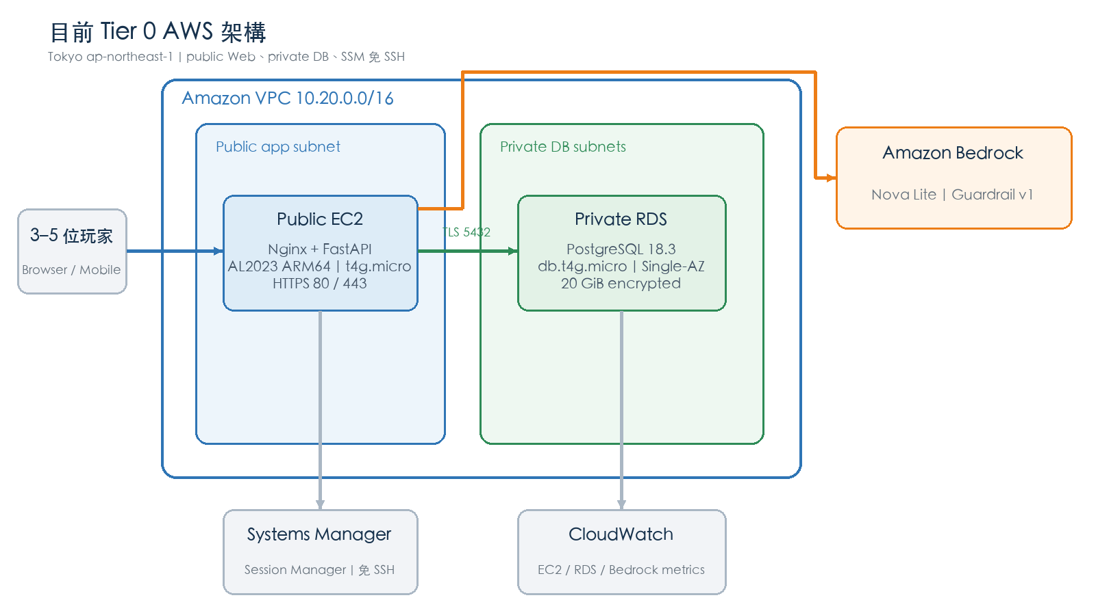
目前架構完成 public Web／private DB 分離
共演計劃｜AWS 第一次進度報告
7
Notes:
目前部署在 Tokyo Region。玩家透過公開 HTTPS 進入 public subnet 的 EC2，由 Nginx 反向代理到 FastAPI。FastAPI 只透過 private network 連接 RDS PostgreSQL，5432 僅接受 App Security Group；應用 role 呼叫限定的 Nova Lite 與 Guardrail。人員維運走 Systems Manager，不開 SSH；CloudWatch 收集 EC2、RDS 與 Bedrock 基礎 metrics。
[Sources]
- /Users/ming/Documents/AWS 工程師培訓期末專題/docs/reports/.build-assets/current-architecture-orthogonal.png
- /Users/ming/Documents/AWS 工程師培訓期末專題/docs/handoffs/CURRENT.md
- /Users/ming/Documents/AWS 工程師培訓期末專題/docs/architecture/tier0-aws-change-envelope.md
[/Sources]

Slide 8
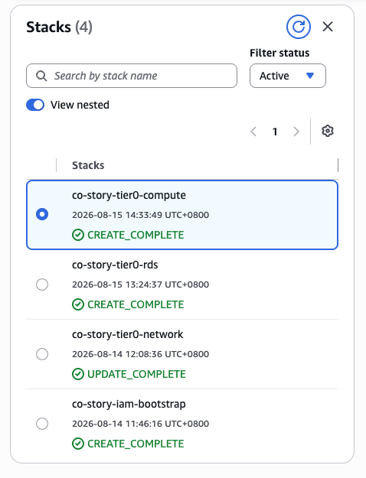
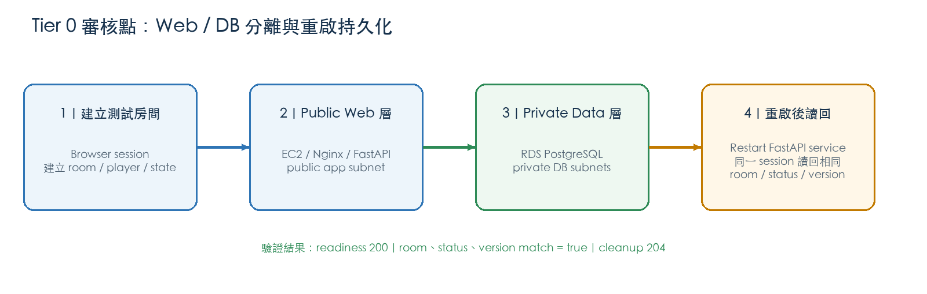
Tier 0 的三個審核點都有可驗證證據
Web／DB 分離
Restart persistence
CloudFormation
public EC2 → private RDS
同一 session 讀回相同狀態
stacks = CREATE_COMPLETE
readiness 200 · room/status/version match · cleanup 204
共演計劃｜AWS 第一次進度報告
8
Notes:
這一頁直接對應 Tier 0 的審核重點。第一是 Web 與 DB 分離、公私 subnet 與 SG-to-SG 的 5432 邊界；第二是重啟 FastAPI 後，同一 session 仍能從 PostgreSQL 讀回相同 room、status 與 version；第三是以 CloudFormation 建立 Network、Compute、RDS、Artifacts 與 Secrets stacks，透過 Change Set、rollback 與完成狀態降低手動漂移。
[Sources]
- /Users/ming/Documents/AWS 工程師培訓期末專題/docs/reports/.build-assets/tier0-restart-persistence.png
- /Users/ming/Documents/AWS 工程師培訓期末專題/docs/screenshots/phase0-tier0-compute-stack-create-complete.png
- /Users/ming/Documents/AWS 工程師培訓期末專題/docs/evidence/2026-08-16-tier0-internal-staging/validation.md
- /Users/ming/Documents/AWS 工程師培訓期末專題/infra/cloudformation/tier0-network.yaml
- /Users/ming/Documents/AWS 工程師培訓期末專題/infra/cloudformation/tier0-compute.yaml
- /Users/ming/Documents/AWS 工程師培訓期末專題/infra/cloudformation/tier0-rds.yaml
[/Sources]

Slide 9
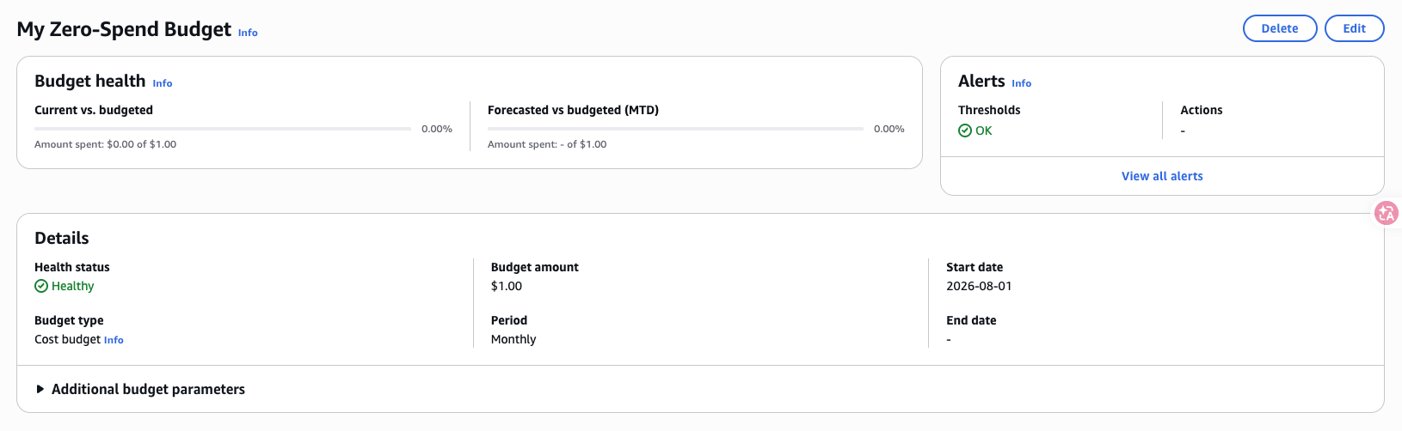
安全與成本同時進入部署關卡
安全邊界
成本治理
SSM 免 SSH；public 22 不可達
US$1／月 Budget
Credits US$137.40 · EC2／RDS 為主要持續計費面
App Role 限定 model、Guardrail 與 secret
DB 5432 僅接受 App Security Group
Prompt Injection
application-layer reject + schema validation
Guardrail intervention 尚未證實
Tier 0 暫不建立 NAT Gateway、EIP、ALB、CloudFront、Route 53
共演計劃｜AWS 第一次進度報告
9
Notes:
安全方面，EC2 不開 SSH，應用程式 role 只允許指定的 model、Guardrail 與 secret，RDS 只接受 App Security Group。Prompt Injection 放在第一階段作為基礎風險，但不誇大成果：application-layer 前置拒絕與 schema validation 已驗證，代表性 Guardrail 測試得到 SCHEMA_INVALID，因此尚不能宣稱 Guardrail intervention 成功。成本方面，Budget 是告警，不是自動關機；EC2 與 RDS 是主要持續計費面，完成展示後應停止或清理。
[Sources]
- /Users/ming/Documents/AWS 工程師培訓期末專題/docs/screenshots/phase0-tier0-batch0-budget-status.png
- /Users/ming/Documents/AWS 工程師培訓期末專題/docs/handoffs/CURRENT.md
- /Users/ming/Documents/AWS 工程師培訓期末專題/docs/project-plan.md
- /Users/ming/Documents/AWS 工程師培訓期末專題/docs/architecture/tier0-aws-change-envelope.md
[/Sources]

Slide 10
四玩家實測證明 Tier 0 可運作
4 玩家 · 4 回合 · 1 次世界生成 · 1 次結局
6
≈1,940 ms
0
Nova Lite
Invocations
加權平均
Invocation latency
HTTP 5xx
3,018 input / 1,549 output tokens
EC2 CPU peak ≈ 1.8133%
RDS DatabaseConnections > 0
目前規模的瓶頸不在 CPU；下一輪觀察 mobile sync、polling lifecycle 與 AI latency
共演計劃｜AWS 第一次進度報告
10
Notes:
CloudWatch 顯示六次 Nova Lite invocation，與一次世界生成、四回合敘事及一次結局一致。六次呼叫的加權平均 latency 約 1,940 ms；input tokens 3,018、output tokens 1,549。EC2 CPU 峰值只有約 1.8133%，RDS 有非零連線，HTTP 5xx 為 0。這些結果支持 Tier 0 的可運作性，但樣本量仍小，不能推論容量上限。
[Sources]
- /Users/ming/Documents/AWS 工程師培訓期末專題/docs/evidence/2026-08-20-tier0-four-player-trial/validation.md
- /Users/ming/Documents/AWS 工程師培訓期末專題/docs/evidence/2026-08-20-tier0-four-player-trial/bedrock-invocation-latency.png
- /Users/ming/Documents/AWS 工程師培訓期末專題/docs/evidence/2026-08-20-tier0-four-player-trial/ec2-cpu-utilization.png
- /Users/ming/Documents/AWS 工程師培訓期末專題/docs/evidence/2026-08-20-tier0-four-player-trial/rds-database-connections.png
[/Sources]

Slide 11
公開試玩把下一輪工作變成可量化問題
其餘發現
317
JavaScript exception
角色儲存後曾直接顯示原始錯誤
iPhone Safari sync
刪房後 rooms/current 404
需要多次手動重新整理
DELETE 204 已成功
24 秒後舊分頁仍持續 polling
回合上限
世界生成前會回到預設 6
敘事深度
PASS with findings
可完成遊戲；Prompt 優化列 post-MVP
CloudWatch 與 sanitized logs 將主觀回饋轉成可重現的工程問題
共演計劃｜AWS 第一次進度報告
11
Notes:
最明確的量化問題是刪房後的 polling lifecycle：DELETE 回 204，但舊分頁在 24 秒後開始持續查詢，產生 317 次 404。另有原始 JavaScript exception、iPhone Safari 同步不穩、回合上限回到預設值，以及敘事深度不足。前三項會以 TDD 進行重現與修正；敘事品質先列為 post-MVP Prompt 優化。
[Sources]
- /Users/ming/Documents/AWS 工程師培訓期末專題/docs/evidence/2026-08-20-tier0-four-player-trial/validation.md
- /Users/ming/Documents/AWS 工程師培訓期末專題/docs/evidence/2026-08-20-tier0-four-player-trial/trial-observations.md
- /Users/ming/Documents/AWS 工程師培訓期末專題/docs/evidence/2026-08-20-tier0-four-player-trial/post-delete-current-404-window.png
[/Sources]

Slide 12
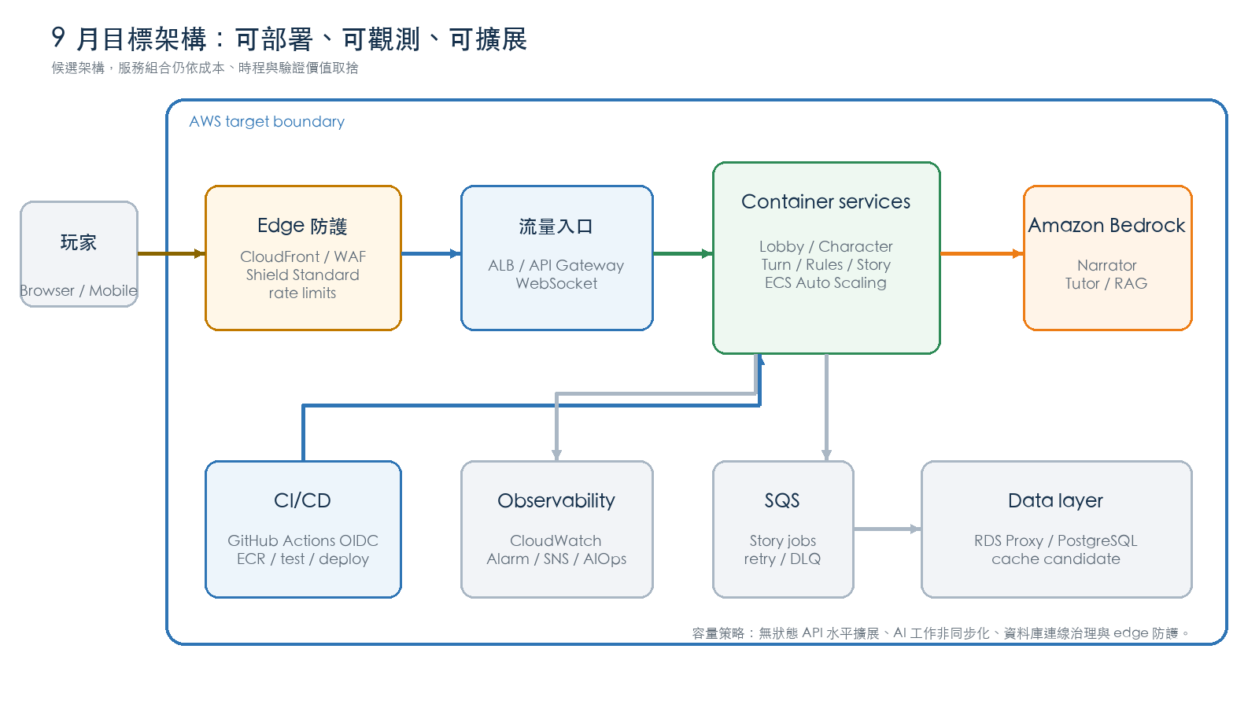
候選架構以容器、非同步與 edge 防護擴展
共演計劃｜AWS 第一次進度報告
12
Notes:
這是結訓前的候選架構，不代表全部已部署。主線包含 Docker、ECR、GitHub Actions OIDC、CloudWatch logs/dashboard/alarm，以及以 SQS 將 AI 工作非同步化。服務可以逐步拆成 Lobby、Character、Turn、Rules 與 Story。大量玩家需要無狀態 API、Auto Scaling、RDS Proxy 或 cache；DDoS 則從 CloudFront、WAF、Shield Standard 與 rate limits 思考。實作深度仍以成本、時程與展示價值排序。
[Sources]
- /Users/ming/Documents/AWS 工程師培訓期末專題/docs/reports/.build-assets/target-architecture-orthogonal.png
- /Users/ming/Documents/AWS 工程師培訓期末專題/docs/project-plan.md
- /Users/ming/Documents/AWS 工程師培訓期末專題/docs/course-requirements-alignment.md
[/Sources]

Slide 13
下一階段先做可觀測與自動部署
價值排序決定實作深度
現在
優先
選擇
Tier 0 收尾
Tier 1 + Tier 3
高價值延伸
修正 exception
刪房導頁／polling
CloudWatch 完整化
Docker · ECR · CI/CD
SQS／微服務 proof
RAG／Tutor／AIOps
即時聊天 · 大量玩家 · DDoS 防護
依時間、成本與展示價值選擇實作；其餘保留架構與驗證思路
9 月交付目標：可部署、可觀測、可持續演進的 AWS 產品
共演計劃｜AWS 第一次進度報告
13
Notes:
下一階段先完成 Tier 0 公開試玩發現的生命週期修正，再把 CloudWatch logs、dashboard、alarm 與一次 incident/AIOps Demo 做成 Tier 1 證據；同時推進 Docker、ECR 與 GitHub Actions OIDC。即時聊天、大量玩家、DDoS、完整微服務或 Tutor/RAG 都有價值，但會依剩餘時間與成本選擇最能展示能力的最小案例。結訓時希望呈現的是一個可部署、可觀測、可持續演進的 AWS 產品。
[Sources]
- /Users/ming/Documents/AWS 工程師培訓期末專題/docs/handoffs/CURRENT.md
- /Users/ming/Documents/AWS 工程師培訓期末專題/docs/project-plan.md
- /Users/ming/Documents/AWS 工程師培訓期末專題/docs/course-requirements-alignment.md
[/Sources]

